Slide 1
硬件描述语言
韦一
光电学院
办公室：赛北412-2
Email: weiyi@cjlu.edu.cn

Slide 2
数字电路设计方法
当前的数字IC设计分可分成以下几个层次：
1. 算法级设计：利用高级语言(如C语言)及其他一些系统分析工具（如MATLAB）对设计从系统的算法级进行描述。算法级不需要包含时序信息。
2. RTL级设计：用信号在寄存器间传输的模式来对设计进行描述。
3. 门级设计：用逻辑门及门级之间的连线对设计进行描述。
4. 开关级设计：用晶体管及其连线来对设计进行描述。
Notes:
算法级是高级的建模，一般对特大型设计或有较复杂的算法时使用，特别是通讯方面的一些系统，通过算法级的建模来保证设计的系统性能。在算法级通过后，再把算法级用RTL级进行描述。门级一般对小型设计可适合。开关级一般是在版图级进行。

Slide 3
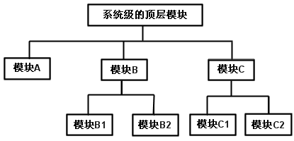
TOP-DOWN 设计方法
数字IC一般采用自顶向下(TOP-DOWN)的设计方法
  在系统级（顶层)进行功能的划分和架构设计
  在功能级进行仿真、纠错，并用硬件描述语言对功能进行描述
  用综合工具将设计转化为具体门级电路网表
  物理级可以是PLD器件或专用集成电路（ASIC）
系统级
功能级
门级
Notes:
由于设计的主要仿真和调试过程是在高层次上完成的，这一方面有利于早期发现结构设计的错误，避免设计工作的浪费，同时也减少了逻辑功能仿真的工作量，提高了设计的一次成功率。因此，随着技术的发展，一个芯片上往往集成了几十万到几百万个器件，传统的自底向上的设计方法已不太现实。因此，一个设计往往从系统级设计开始，把系统划分成几个大的基本功能模块，每个功能模块再按一定的规则分成下一个层次的基本单元，如此一直划分下去。通过自顶向下的设计方法，可实现设计的结构化，使一个复杂的系统设计由多个设计者分工合作完成，还可以实现层次化的管理。

Slide 4
数字系统设计流程
电 路 图
设 计 文 件
HDL
设 计 文 件
有问题
电路功能仿真
HDL功能仿真
有问题
没问题
没问题
确定实现电路的具体库名
HDL综合
与 实 现 逻 辑 的 物 理 器 件 有 关 的 工 艺 技 术 文 件
没问题
优 化 、布 局 布 线
布 线 后 门 级 仿 真
有问题
没问题
电路制造工艺文件
或 FPGA码流文件

Slide 5
为什么要用HDL？
HDL(Hardware Description Language)
电子设计规模越来越大(百万千万门的数量级)，复杂度越来越高，只能用高级语言来描述其功能，在设计初期隐藏其具体的细节实现
可读性强，易修改
提高逻辑设计的效率，降低设计成本，更重要的是缩短设计周期。
HDL追求对硬件的描述，而将该描述在目标器件上实现则由EDA工具的综合器完成。受限于目标器件，并不是所有HDL语句均可被综合。
Notes:
HDL文本输入 硬件描述语言是用文本的形式描述硬件电路的功能，信号连接关系以及时序关系。它虽然没有图形输入那么直观，但功能更强，可以进行大规模，多个芯片的数字系统的设计。

Slide 6
Verilog HDL 和 VHDL
VHDL和Verilog HDL是目前世界上流行最广的两种硬件描述语言，都是在20世纪80年代中期开发出来的。均为IEEE标准。
VHDL 语法严谨；逻辑综合能力强。在欧洲使用较多。
Verilog HDL 语法灵活（类似C语言）底层综合出色。美国使用较多。

Slide 7
两者建模能力比较
行为级
的抽象
SystemVerilog
系统级
算法级
VHDL
Verilog
寄存器传输级
逻辑门级
开关电路级
VITAL
VerilogHDL 与 VHDL 建 模 能 力 的 比 较

Slide 8
Verilog HDL 简介
Verilog HDL是一种应用广泛的硬件描述语言，是IC硬件设计人员和电子设计自动化（EDA）工具之间的桥梁。其功能为
  编写设计文本
  建立电子系统行为级的仿真模型并进行仿真
  自动综合生成数字逻辑网表（Netlist）及具体电路
  生成某工艺条件下具体电路的延时模型并进行时序仿真
  仿真验证无误后用于制造ASIC或写入FPGA器件中
常用的Verilog HDL开发软件有
  Altera公司的MAX+PLUS II，Quartus II
  Xilinx公司的Foundation ISE
Notes:
硬件描述语言HDL：描述电路硬件及时序的一种编程语言

Slide 9
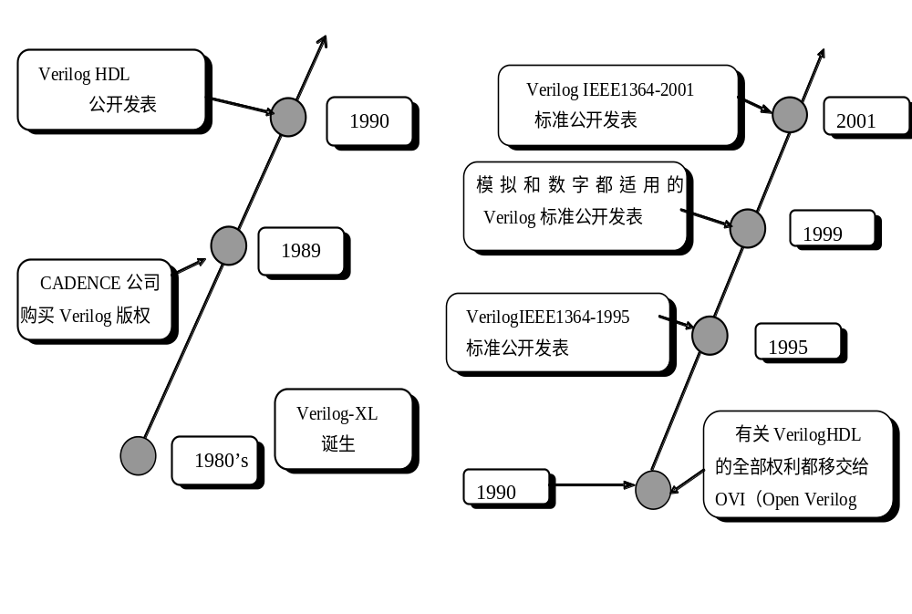
Verilog的历史
Notes:
Verilog HDL是在1983年由GDA(GateWay Design Automation)公司的Phil Moorby所创。Phi Moorby后来成为Verilog-XL的主要设计者和Cadence公司的第一个合伙人。
在1984~1985年间，Moorby设计出了第一个Verilog-XL的仿真器。
1986年，Moorby提出了用于快速门级仿真的XL算法。
1990年，Cadence公司收购了GDA公司
1991年，Cadence公司公开发表Verilog语言，成立了OVI(Open Verilog International)组织来负责Verilog HDL语言的发展。
1995年制定了Verilog HDL的IEEE标准，即IEEE1364。

Slide 10
Verilog的主要特征
1、语法结构上，Verilog HDL语言与C语言有许多相似之处，并借鉴C语言的多种操作符和语法结构
2、Verilog HDL既包含高级程序设计语言的结构形式，同时也兼顾描述硬件线路连接的具体构件
3、通过使用结构级或行为级描述可以在不同的抽象层次上进行设计

Slide 11
Verilog的主要特征（2）
4、Verilog HDL语言是并发的，即具有在同一时刻执行多任务的能力，因为在实际硬件中许多操作都是在同一时刻发生的。 而计算机编程语言往往是顺序执行的。
5、Verilog HDL语言有时序的概念，因为在硬件电路中从输入到输出总是有延迟存在的
这两点显示了 Verilog HDL与C语言的最大区别

Slide 12
Verilog的用途
Verilog的主要应用包括：
  ASIC和FPGA工程师编写可综合的RTL代码
  高抽象级系统仿真进行系统结构开发
  测试工程师用于编写各种层次的测试程序
  用于ASIC和FPGA单元或更高层次的模块的模型开发

Slide 13
Verilog仿真和综合工具
常用的仿真工具：
- Verilog -XL
- NC -Verilog
- ModelSim
- VeriBest
- ViewLogic
- . . . . .
常用的综合工具：
- Synplify
- Exemplar
- Synopsys Express
- Synopsys
Designer Compiler
- . . . . .

Slide 14
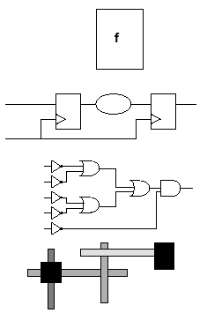
Verilog的抽象级别
Verilog既是一种行为描述的语言也是一种结构描述语言。Verilog模型可以是实际电路的不同级别的抽象。这些抽象的级别包括：
系统说明
-设计文档/算法描述
RTL/功能级
-Verilog
门级/结构级
-Verilog
版图/物理级
-几何图形
行为综合
综合前仿真
逻辑综合
综合后仿真
版图

Slide 15
抽象描述
Verilog可以在三种抽象级上进行描述：
算法级
  用高级结构模块实现算法运行
  不与逻辑电路有明确的对应关系。
RTL级/功能级
  用功能块内部或功能块之间的数据流和控制信号描述系统
  基于一个已定义的时钟的周期来定义系统模型
结构级/门级
  用基本单元(primitive)或低层元件(component)的连接来描述系统以得到更高的精确性，特别是时序方面。
  在综合时用特定工艺和低层元件将RTL描述映射到门级网表

Slide 16
抽象描述（2）
设计工程师在不同的设计阶段采用不同的抽象级
  首先在算法级描述各功能块，以降低描述难度，提高仿真速度。
  在综合前将各功能模块进行RTL级描述。
  用于综合的库中的大多数单元采用结构级描述。在本教程中的结构级描述部分将对结构级(门级)描述进行更详细的说明。
Verilog还有一定的晶体管级描述能力及算法级描述能力

Slide 17
抽象级别和综合与仿真的关系
行为仿真：行为的验证和验证模块分割的合理性；
前仿真 ：即 RTL级仿真，检查有关模块逻辑执行步骤是否正确。
逻辑综合：把RTL级模块或符合综合风格的行为模块转换成门级 。
后仿真：用门级模型做验证，检查由门的互连构成的逻辑其功能是否正确。
布局布线： 在门级模型的基础上加上了布线延时
布局布线后仿真：与真实的电路最接近的验证。

Slide 18
RTL级
module muxtwo (out, a, b, sl);
input a,b,sl;
output out;
Reg out;
always @(sl or a or b)
if (!sl) out = a;
else out = b;
endmodule
a
out
b
sl

Slide 19
RTL级（2）
这个行为的描述并没有说明如果输入 a 或 b是三态的（高阻时）输出应该是什么，但有具体结构的真实电路是有一定的输出的。
RTL模块的数据流动必须基于时钟。RTL模块在每个时钟的沿时刻，其变量的值必定是精确的。
RTL模块是可综合的，它是行为模块的一个子集合。
a
out
b
sl

Slide 20
门结构级
module muxtwo (out, a, b, sl);
input a,b,sl;
output out;
not u1（ns1，sl）；
and #1 u2（sela，a，nsl）；
and #1 u3 （selb，b，sl）；
or #2 u4（out ，sela，selb）；
endmodule
a
sela
u2
out
nsl
u1
u4
selb
b
u3
sl

Slide 21
综合器的作用
自动地把符合一定风格的 Verilog 行为模块转变为用门级结构描述的模块。
门级结构描述的模块也是得到Verilog仿真器支持的，模块行为正确与否可以通过仿真验证。

Slide 22
几个重要基本概念
综合： 通过工具把用Verilog HDL描述的模块自动转换为用门级电路网表表示的模块的过程。
寄存器传输级Verilog HDL模块：也可称为RTL （Verilog） HDL模块。它是符合特定标准和风格的描述状态转移和变化的 Verilog HDL模块。能用综合器把它转换为门级逻辑。
Verilog HDL测试模块：用Verilog HDL描述的模块，可以用来产生测试信号序列并可以接收被测试模块的信号。用于验证所设计的模块是否能正常运行，往往不可综合成具体门级电路。

Slide 23
几个重要基本概念（2）
布局布线： 把用综合器自动生成的门级网表（EDIF）通过运行一个自动操作的布局布线工具，使其与具体的某种FPGA或某种ASIC工艺库器件对应起来，并加以连接的过程。
Verilog HDL后仿真测试模块：被测试的模块至少是一个门级描述的或用具体FPGA(ASIC)库器件(带时间延迟信息)描述的结构型Verilog HDL 模块。

Slide 24
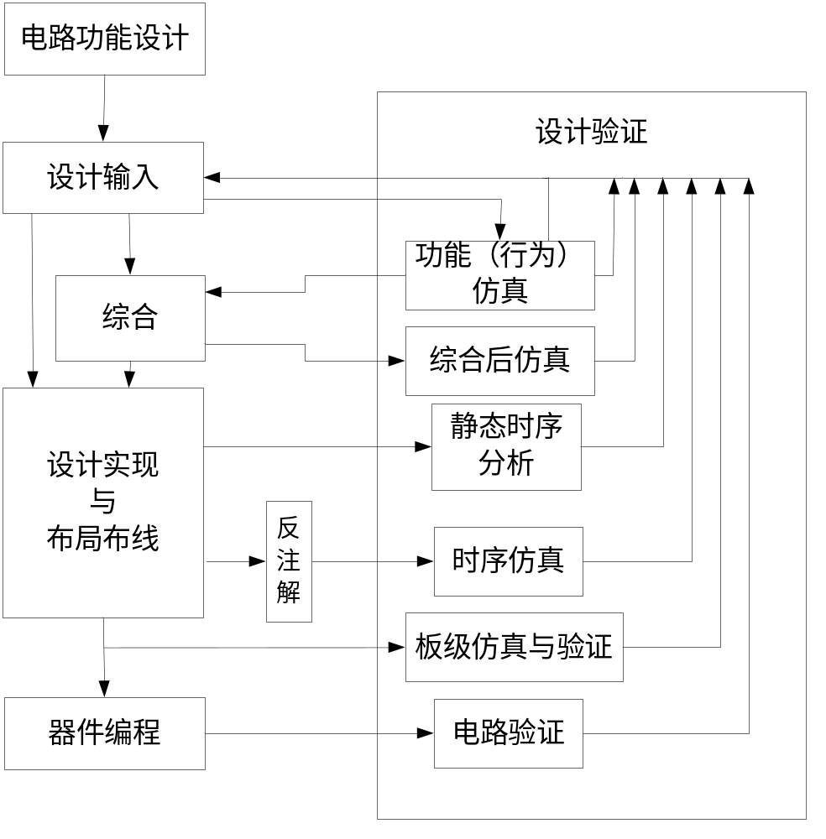
基于Verilog的FPGA设计流程

Slide 25
设计流程（2）
1.电路功能设计
在系统设计之前，首先要进行的是方案论证、系统设计和FPGA芯片选择等准备工作。
系统工程师根据任务要求，如系统的指标和复杂度，对工作速度和芯片本身的各种资源、成本等方面进行权衡，选择合理的设计方案和合适的器件类型。

Slide 26
设计流程（3）
2.设计输入
设计输入是将所设计的系统或电路以开发软件要求的某种形式表示出来，并输入给EDA工具的过程。
3.功能仿真
功能仿真，也称为前仿真，是在编译之前对用户所设计的电路进行逻辑功能验证，此时的仿真没有延迟信息，仅对初步的功能进行检测。如果发现错误，则返回设计修改逻辑设计。

Slide 27
设计流程（4）
4.综合
所谓综合就是将较高级抽象层次的描述转化成较低层次的描述。综合优化根据目标与要求优化所生成的逻辑连接，使层次设计平面化，供FPGA布局布线软件进行实现。
5.综合后仿真
综合后仿真检查综合结果是否和原设计一致。在仿真时，把综合生成的标准延时文件反标注到综合仿真模型中去，可估计门延时带来的影响。

Slide 28
设计流程（5）
6.布局布线
布局将逻辑网表中的硬件原语和底层单元合理地配置到FPGA芯片内部的固有硬件结构上。布线根据布局的拓扑结构，利用芯片内部的各种连线资源，合理正确地连接各个元件。
7.时序仿真与验证
时序仿真，也称为后仿真，是指将布局布线的延时信息反标注到设计网表中来检测有无时序违规（即不满足时序约束条件或器件固有的时序规则，如建立时间、保持时间等）现象。

Slide 29
设计流程（6）
8.板级仿真与验证
板级仿真主要应用于高速电路设计中，对高速系统的信号完整性、电磁干扰等特征进行分析，一般都以第三方工具进行仿真和验证。
9.芯片编程与调试
设计的最后一步就是芯片编程与调试。芯片编程是指产生使用的数据文件（位数据流文件，Bitstream Generation），然后将编程数据下载到FPGA芯片中。

Slide 30
使用常用的verilog语言完成该程序，设计并控制8个灯的花式或循环点亮。具体功能要求如下：
上电后，实现左移和右移交替的流水灯。
右移流水灯：八个灯最左边第一个灯灭，其他灯亮;隔1s后，第二个灯灭，其他灯亮;隔1s后，第三个灯灭，其他灯亮;如此类推，直到第八个灯灭1s后进行左移流水灯操作。
左移流水灯：八个灯最右边第一个灯灭，其他灯亮;隔1s后第二个灯灭，其他灯亮;再隔1s后，第三个灯灭，其他灯亮;如此类推，直到第八个灯灭1s后进行右移流水灯操作。
光电学院

